Slide 1

Systementwurf
Team „User Experience“
Florian Blessing, Lisa Böhler, Markus Götz, Jan Habersetzer, Wendelin Herrmann

Slide 2
AGENDA
Einordnung
Systementwurf
UX Entwicklung
Ausblick

Slide 3
Interne Aufgabenverteilung
Technische Konzeption
UX Entwicklung
Florian Blessing
Markus Götz
Lisa Böhler
Jan Habersetzer
Wendelin Herrmann

Slide 4
Einordnung in das Gesamtsystem

Slide 5
Unsere Vorstellung des Gesamtsystems
User Experience
Speech Tokenizer
Dokumenten- repräsentation
Machine Learning
Systemröhre
Channel
Complex Event Processing
Event Processing Agent
Event producer/consumer

Slide 6
Konzeptioneller Beitrag der Gruppe
User
System

Slide 7
Angebotene und benötigte Dienste
Zugang zum System
Identifikation
Vorschlagsdienst
Zugriff auf Google-Dienste
Aufbereitung Vorschläge
Userverhalten
Userdaten
Initialisierung Tonerfassung
Vorschlagsfunktion
Archivfunktion
Userdatenverwaltung
Google Login (extern)

Slide 8
Angedachte Agents
User Data
Recommendations
Speech
Notes:
Hier ebenfalls auf die Events eingehen, werden ja eh miterklärt, wenn die Agent Aufteilung erklärt wird

Slide 9
Systementwurf

Slide 10
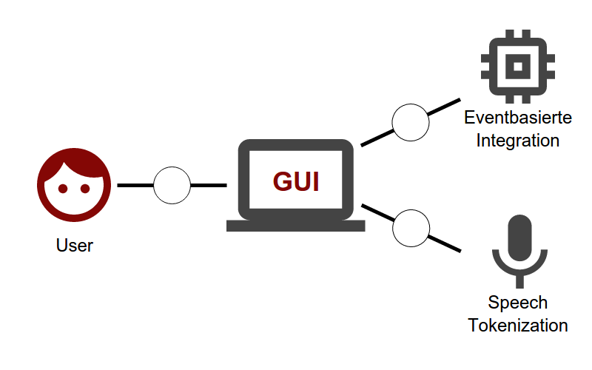
Übersicht der Schnittstellen-Bereiche

Slide 11
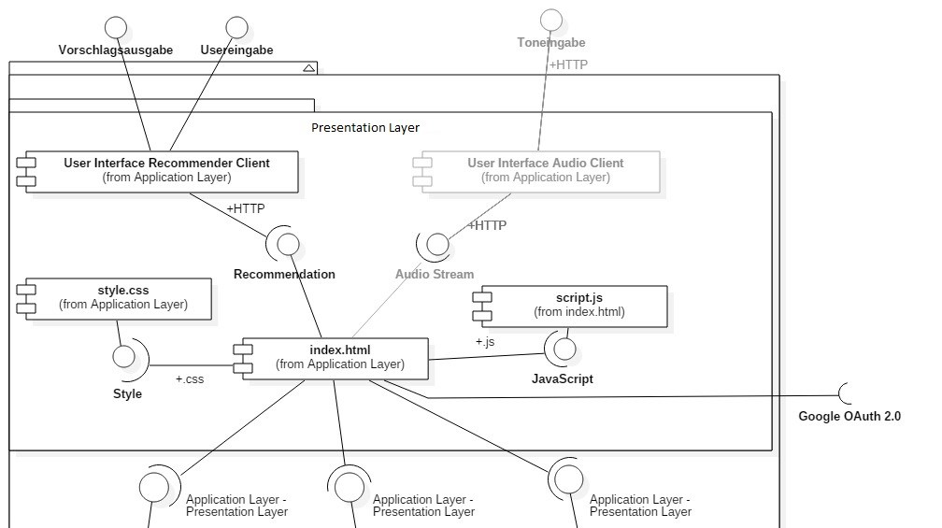
Komponentendiagramm (1 / 2)

Slide 12
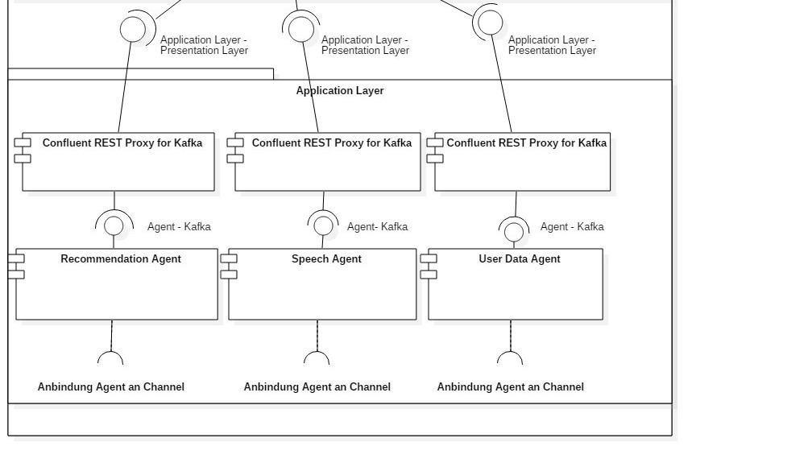
Komponentendiagramm (2 / 2)

Slide 13
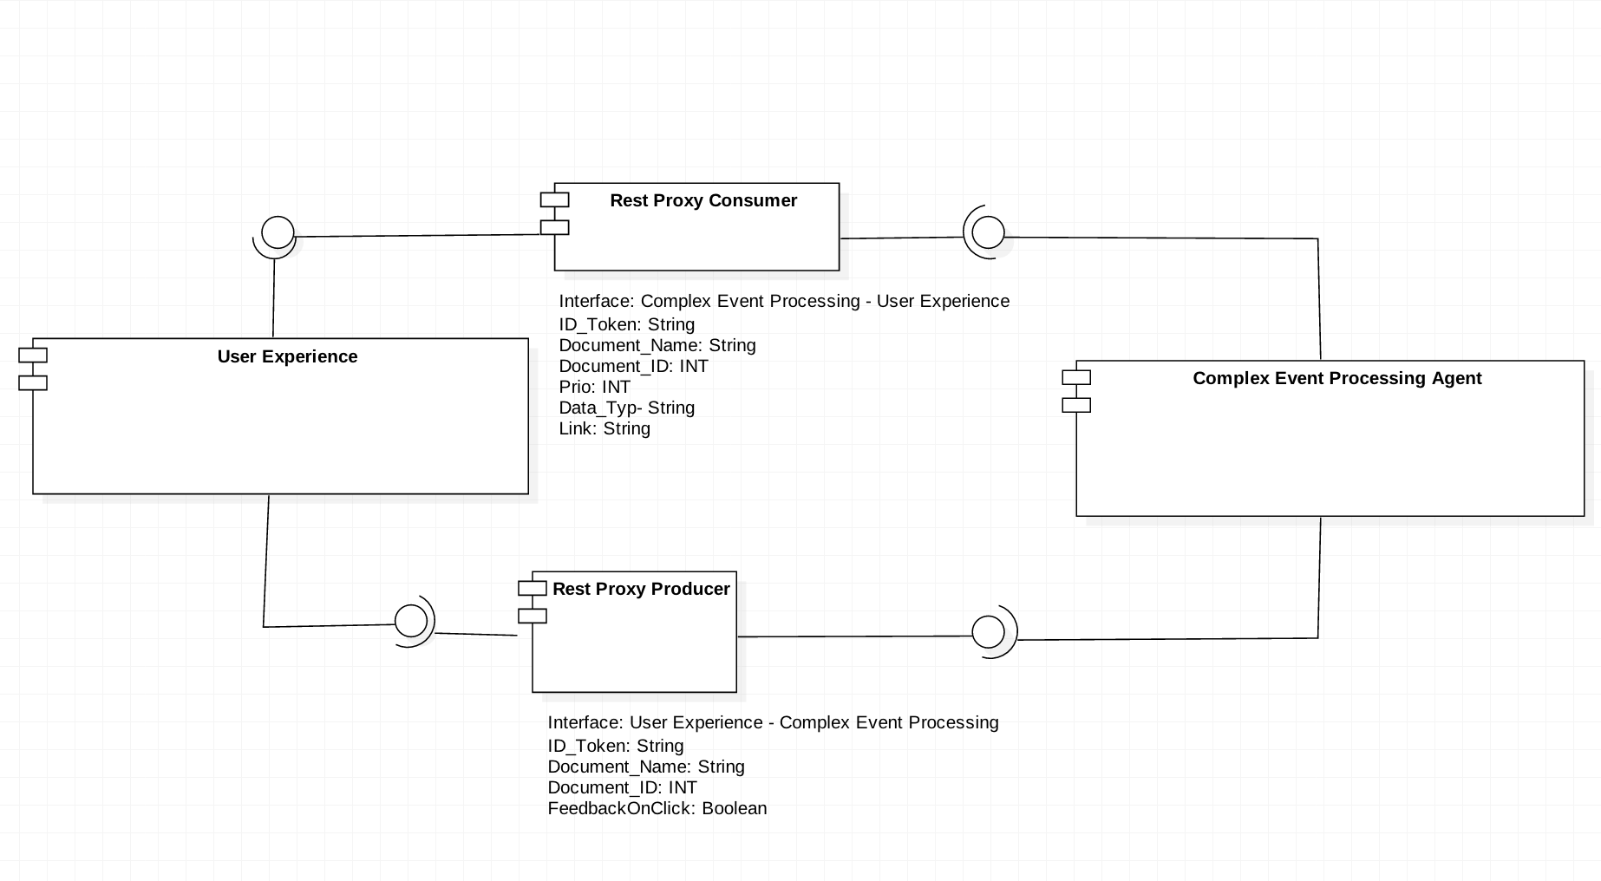
Schnittstelle CEP

Slide 14
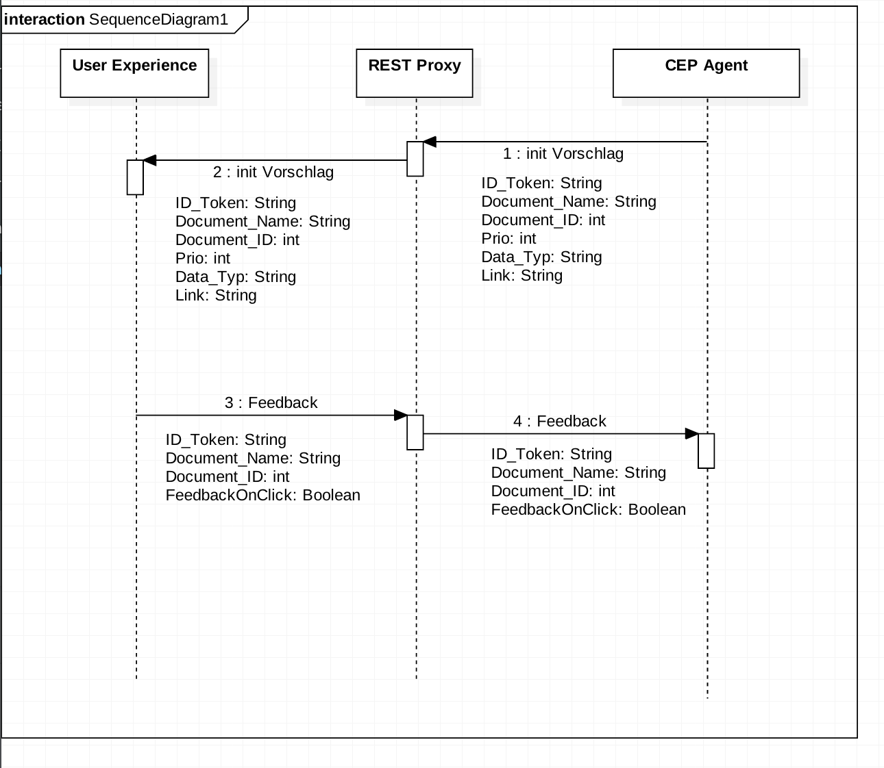
Protokoll CEP Schnittstelle

Slide 15
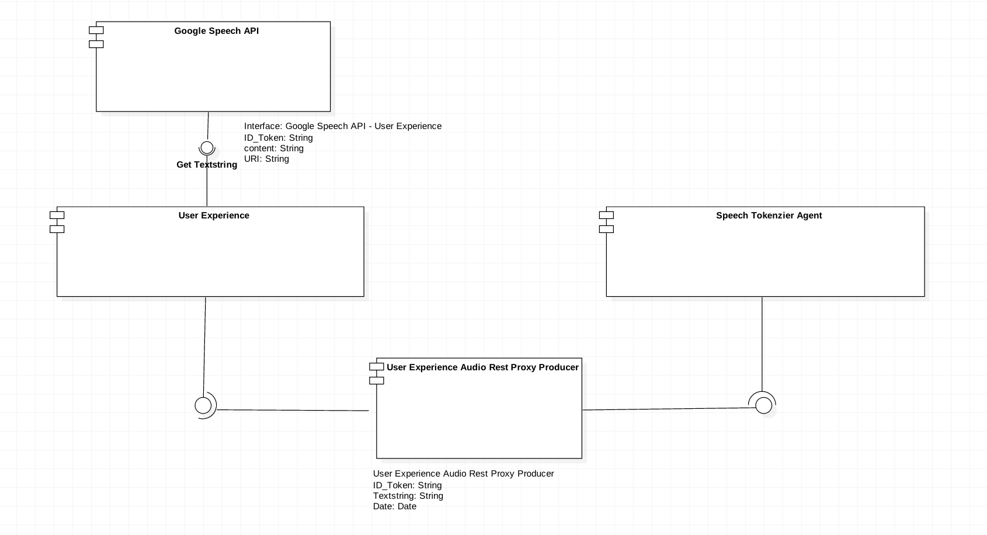
Schnittstelle Speech Tokenizer

Slide 16
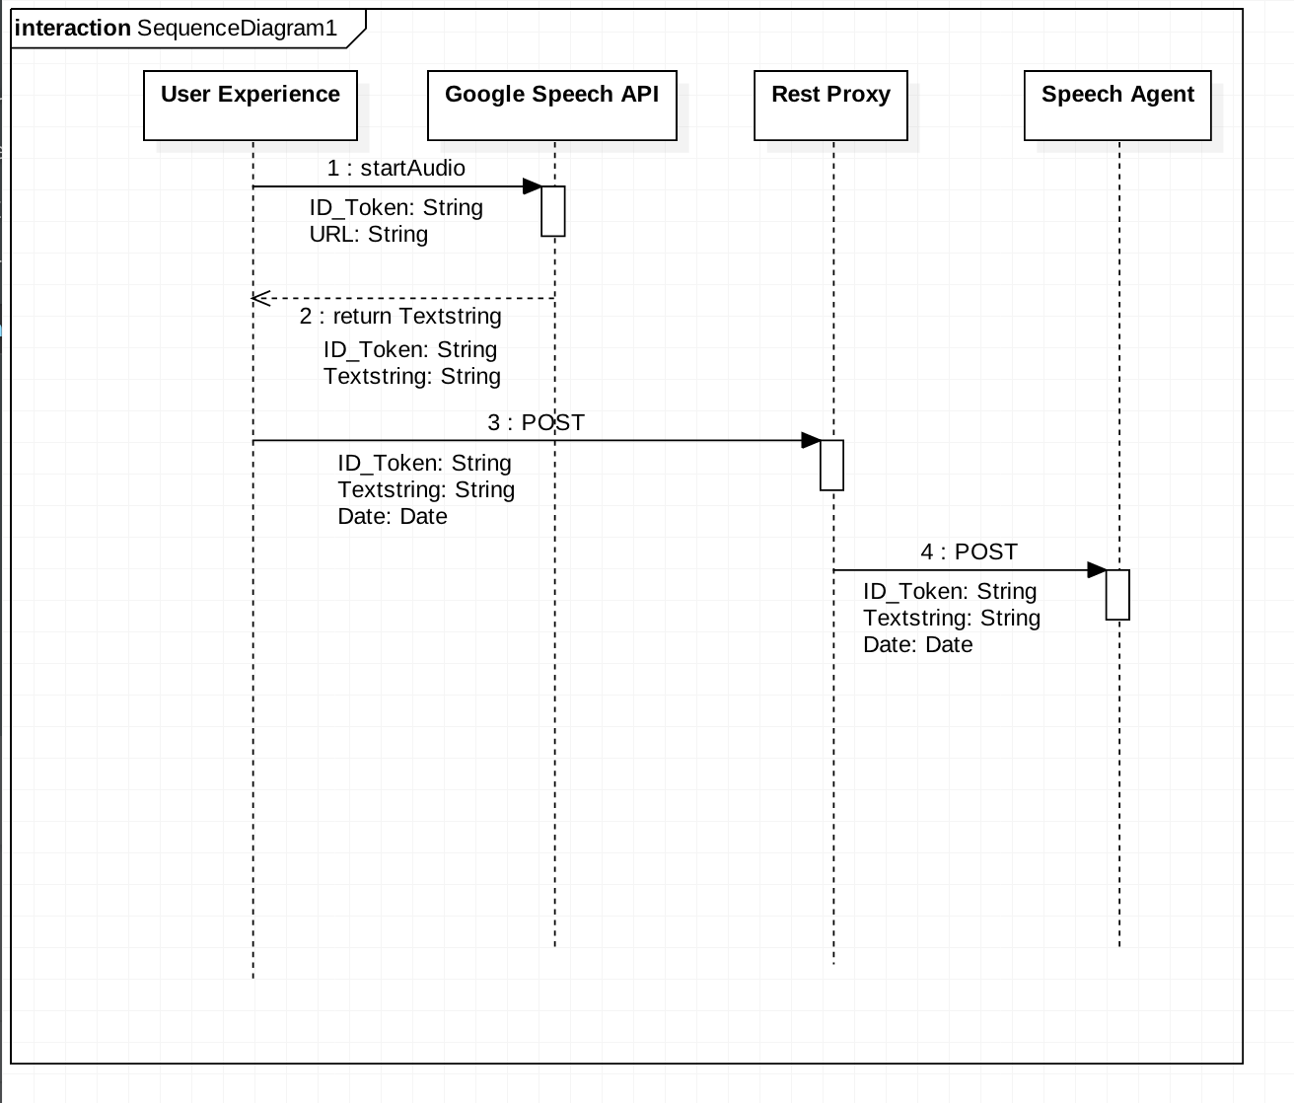
Protokoll Speech Tokenizer Schnittstelle

Slide 17
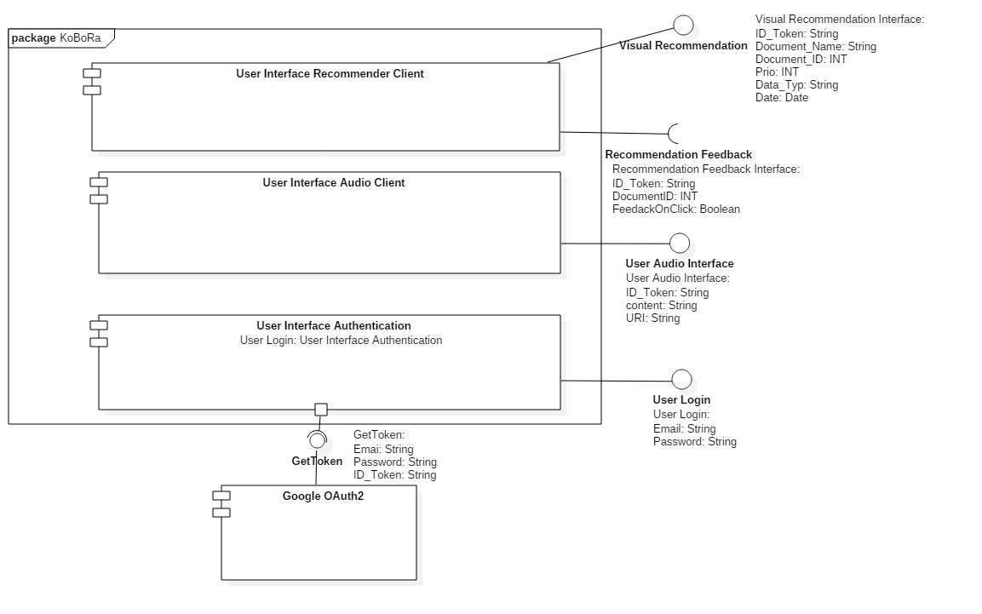
Schnittstelle User
Notes:
Hinweis auf externe Schnittstelle Google OAuth2

Slide 18
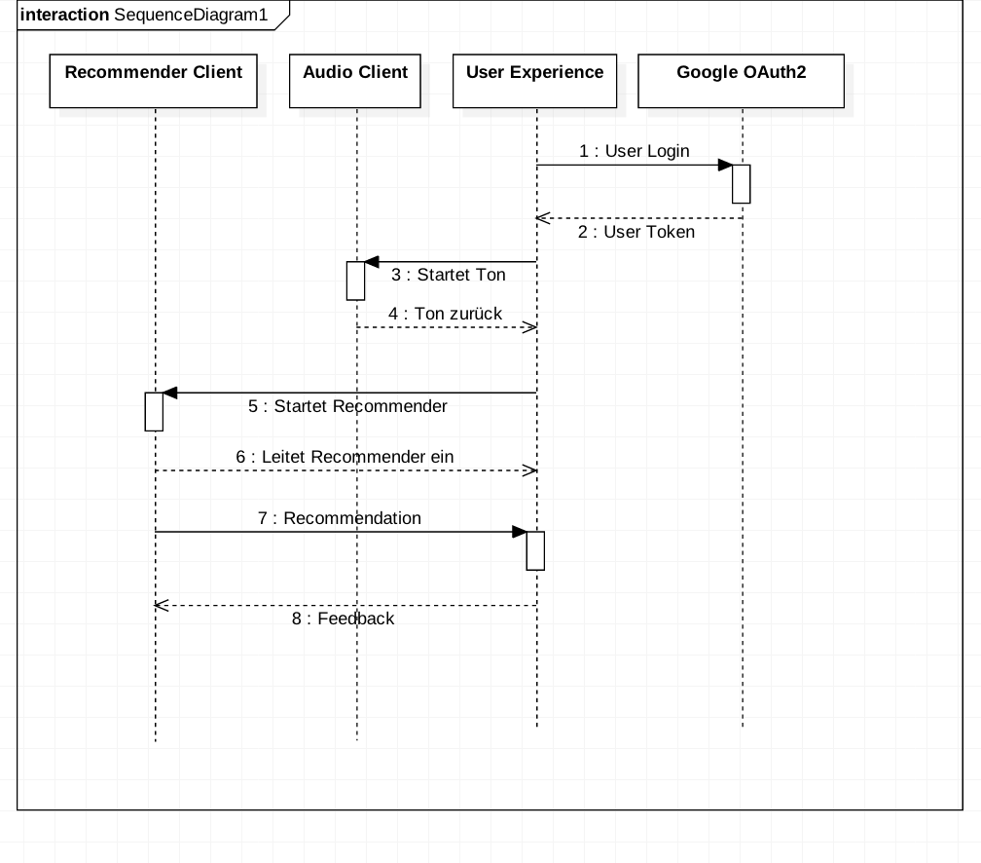
Protokoll User Schnittstelle

Slide 19
UX Entwicklung

Slide 20
Gewähltes Vorgehen der UX Entwicklung
Kontextbeschreibung
Entwicklung von Personas
Entwicklung von User Stories
Entwicklung Interaktionsdesign
Entwicklung und Auswahl Designmuster
Entwicklung Styleguide
Implementierung

Slide 21


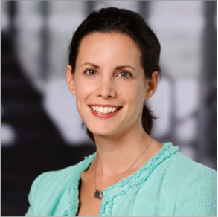
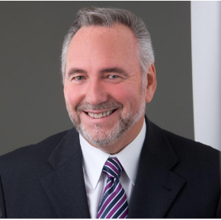
Persona Entwicklung

Slide 22
Entwicklung von User Stories
WER möchte WAS, WOZU?
System- & Sessionnutzer

Slide 23
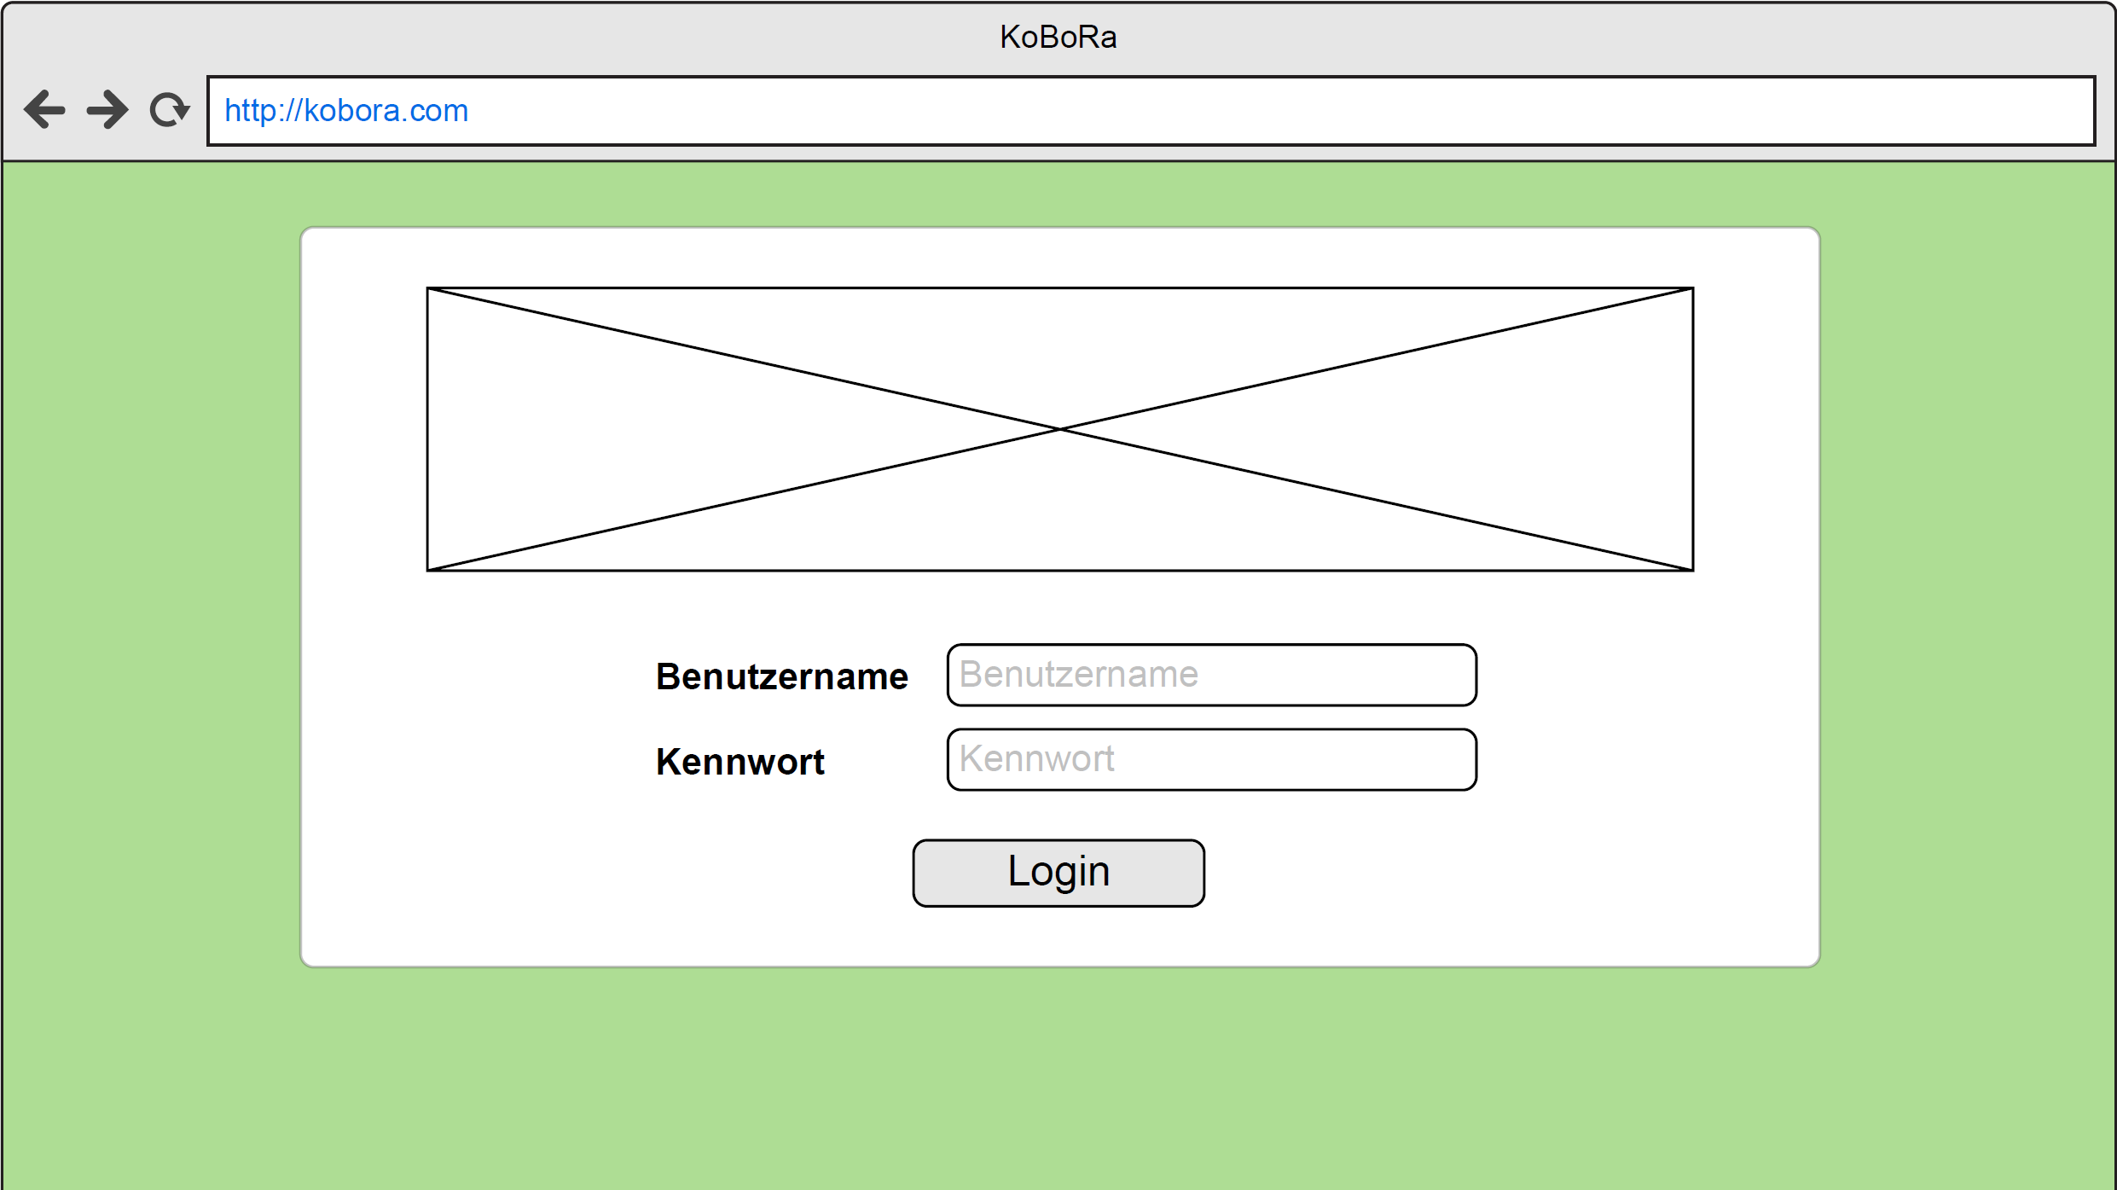
Konzeptionierung Interaktionsmuster (1 / 4)

Slide 24
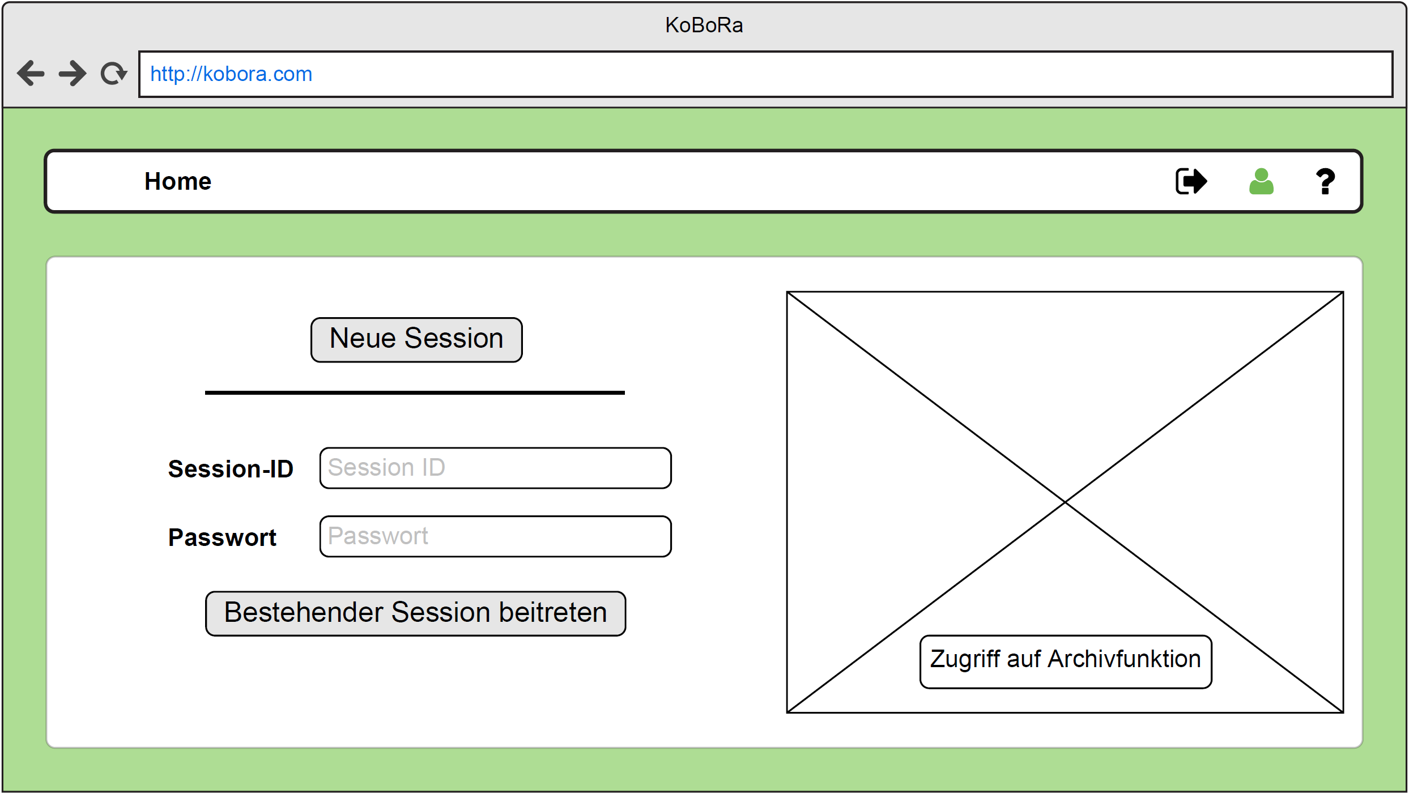
Konzeptionierung Interaktionsmuster (2 / 4)
Notes:
Idee der Sessions erklären Idee des Archivs erklären Überleitung auf Navigationsleiste (nächste Folie)

Slide 25

Konzeptionierung Interaktionsmuster (3 / 4)
Notes:
Ausloggen bzw. Session verlassen Nutzer der aktuellen Session hinzufügen
Nutzerdaten bearbeiten / ansehen
Hilfefunktion zur aktuellen Seite

Slide 26
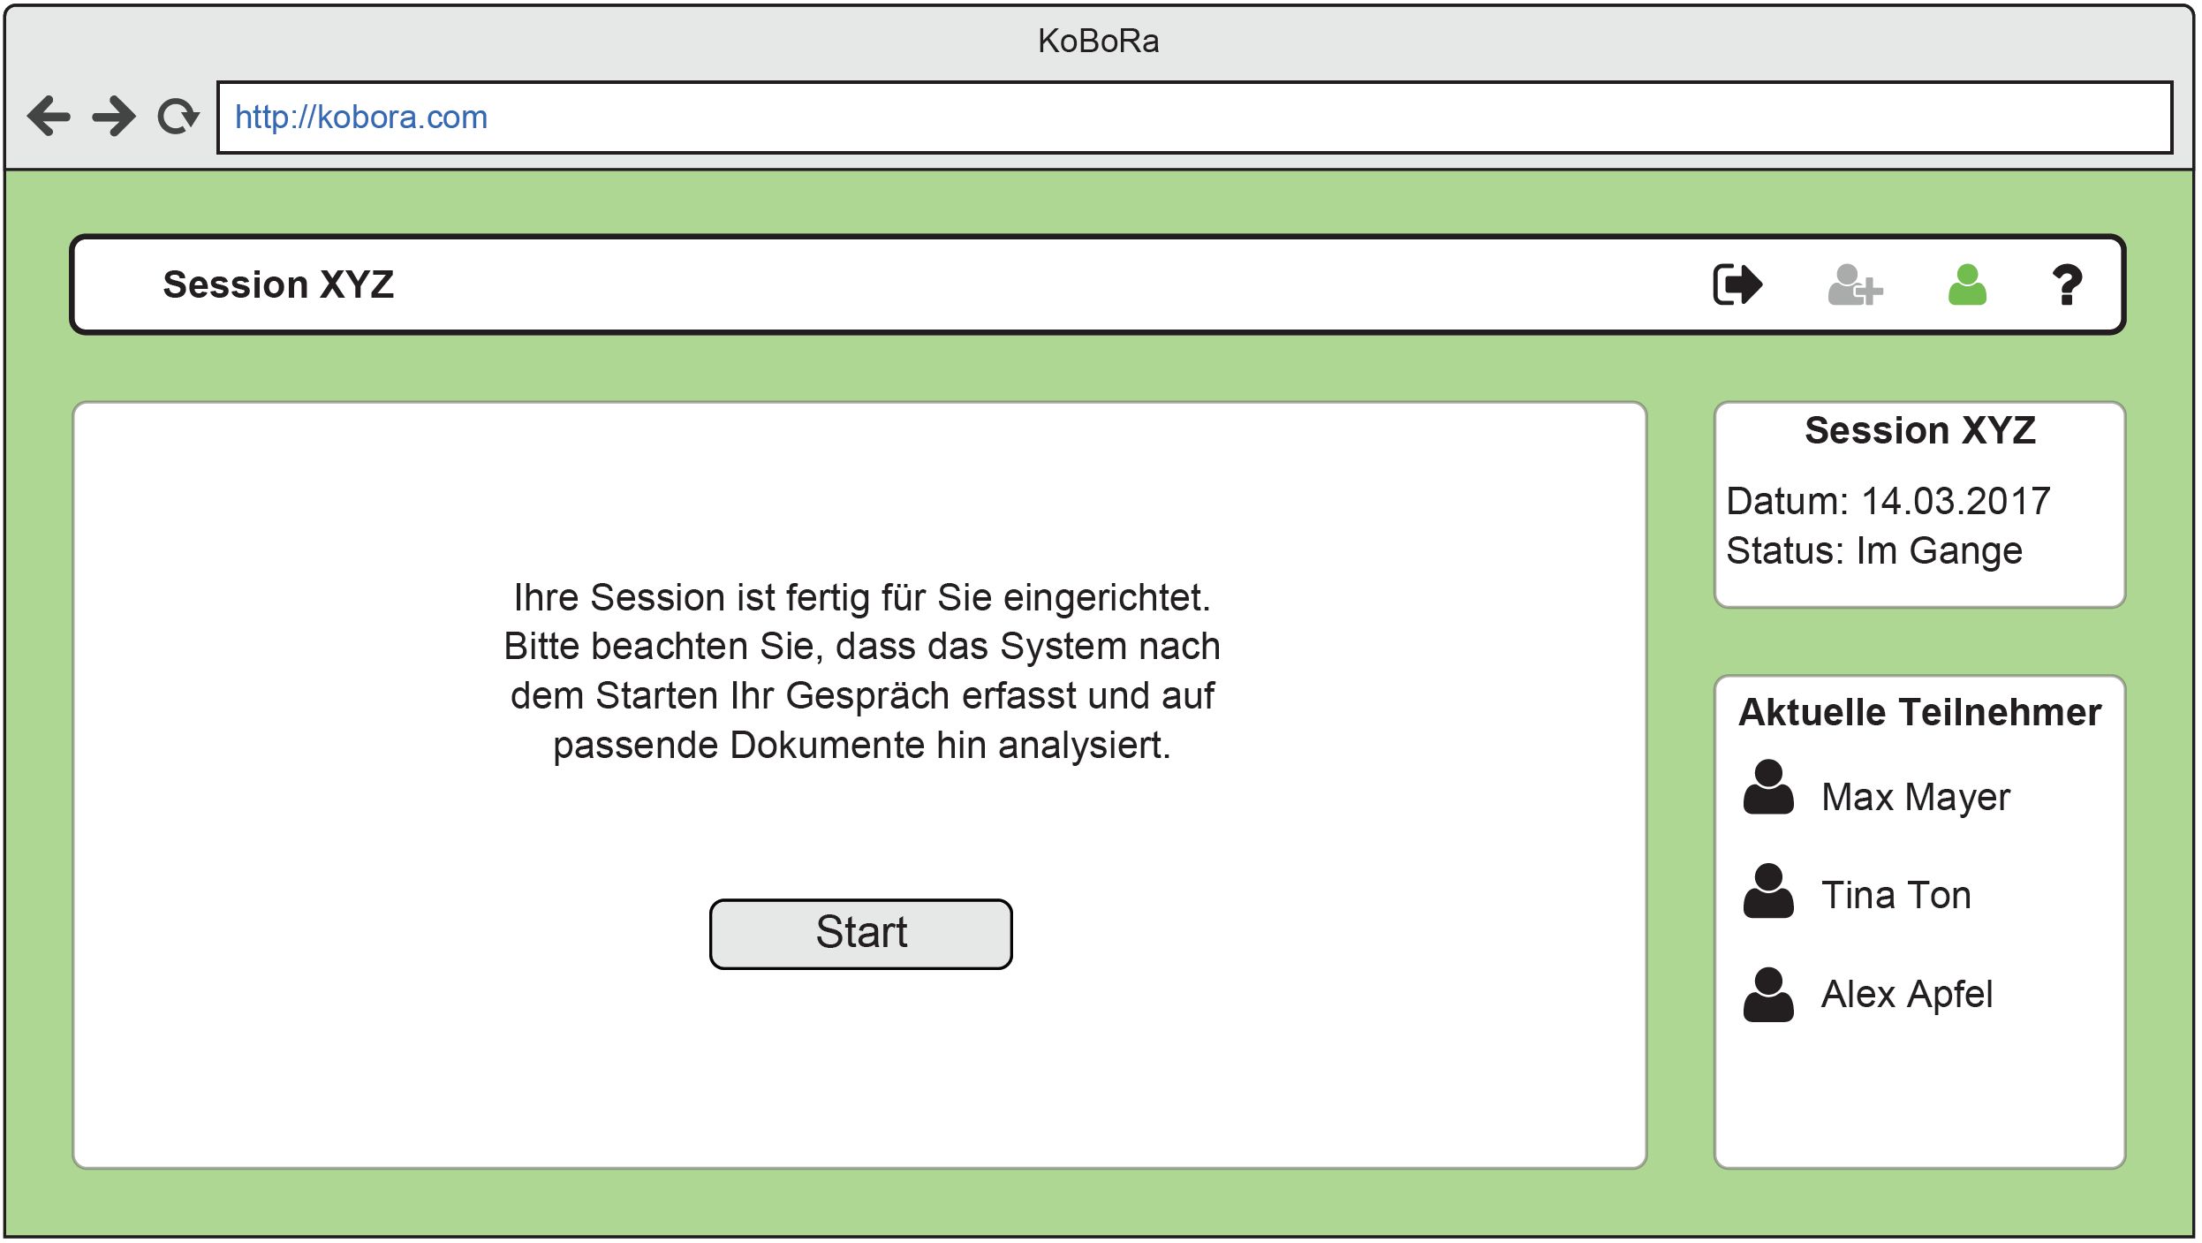
Konzeptionierung Interaktionsmuster (4 / 4)

Slide 27
Ausblick

Slide 28
Nächste Schritte
Implementierung des Systementwurfs
Fortführung der UX Entwicklung

Slide 29
VIELEN DANK!
Team „User Experience“
Florian Blessing, Lisa Böhler, Markus Götz, Jan Habersetzer, Wendelin Herrmann

